Slide 1
Progetto di Programmazione 3 e Laboratorio
Gioco Forza 4 (IA)
Candidato
Anno Accademico
2023-2024
Raffaele Talente
0124002658

Slide 2
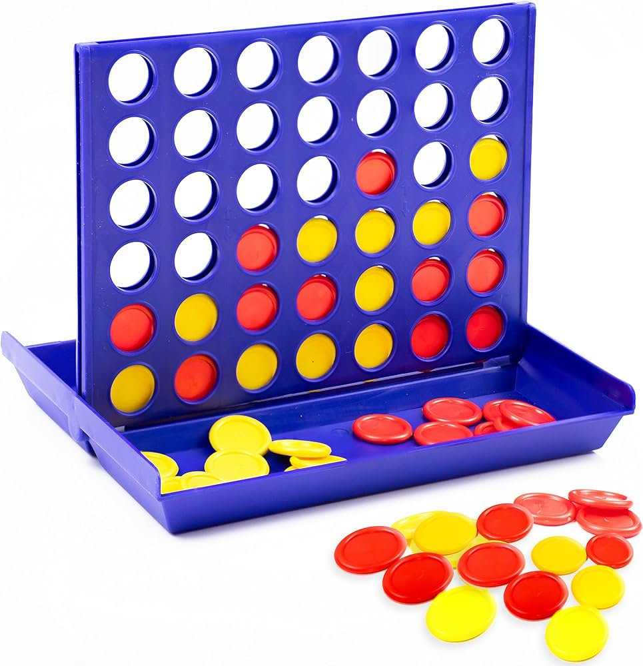
Requisiti
Programma che permetta di simulare il gioco Forza 4
Utente VS Computer
Il computer deve inserire le
pedine in base a delle modalità di gioco specifiche selezionabili dall’utente
Nome, cognome e numero di vittorie di un utente devono essere memorizzati
Deve essere possibile sospendere una partita e riprenderla successivamente

Slide 3
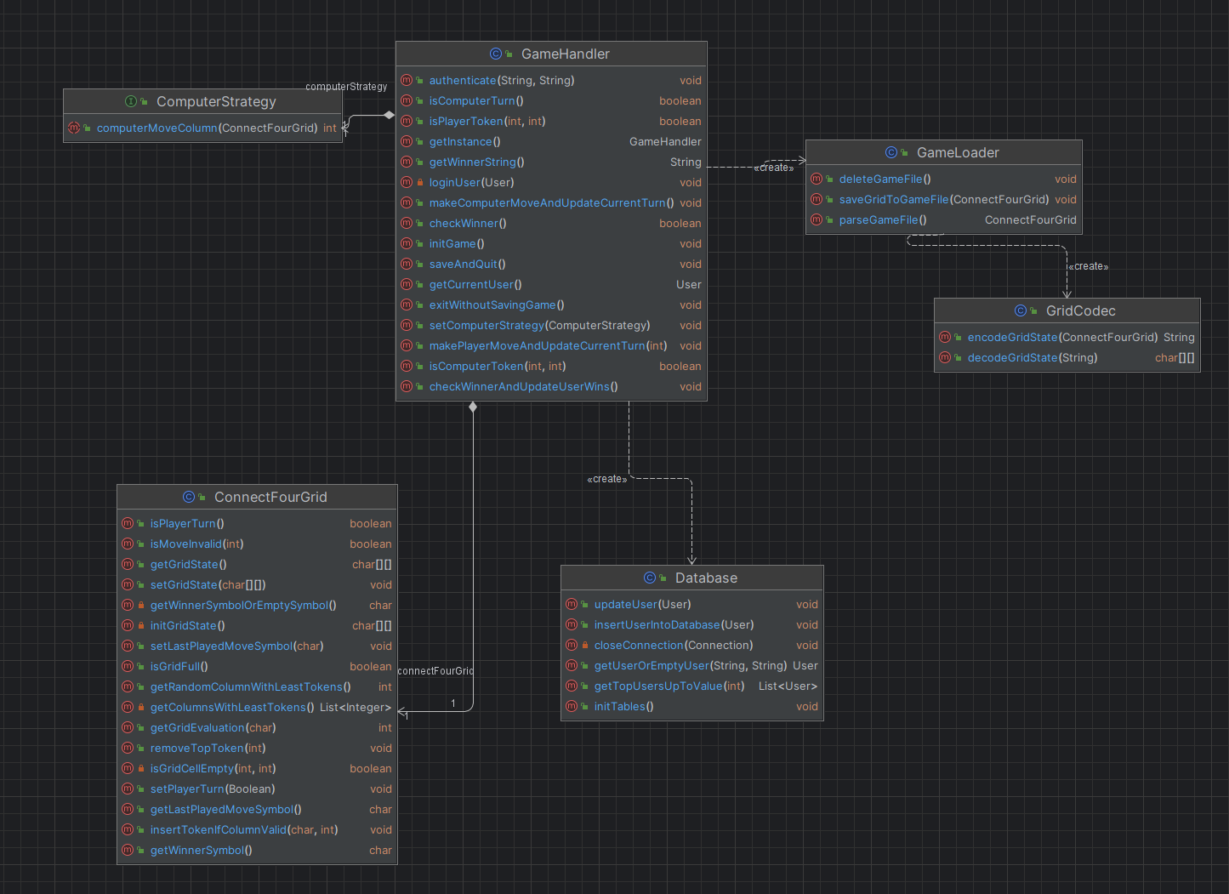
La classe GameHandler gestisce il flusso della partita

Slide 4
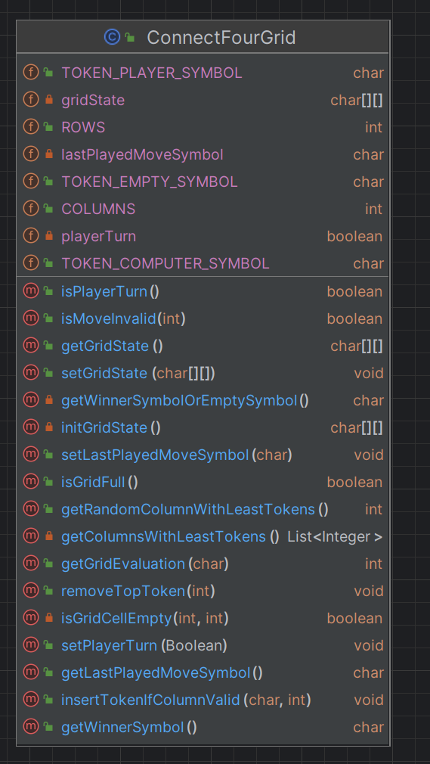
La classe ConnectFourGrid incapsula il comportamento della griglia di gioco

Slide 5
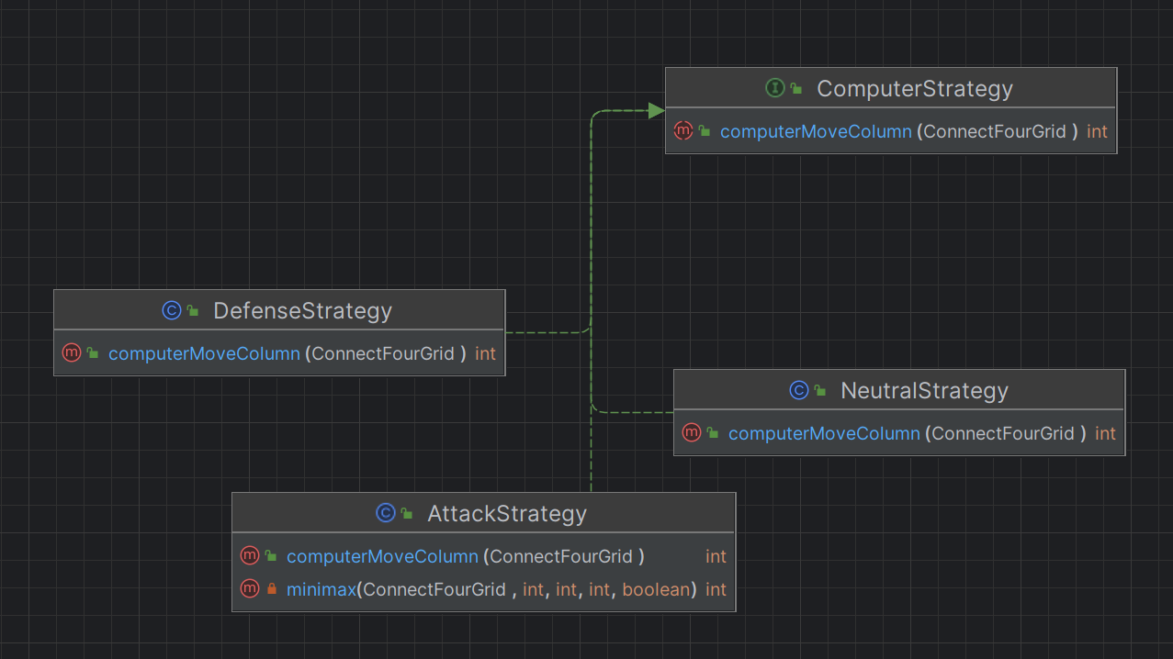
ComputerStrategy:
Il Design Pattern Strategy

Slide 6
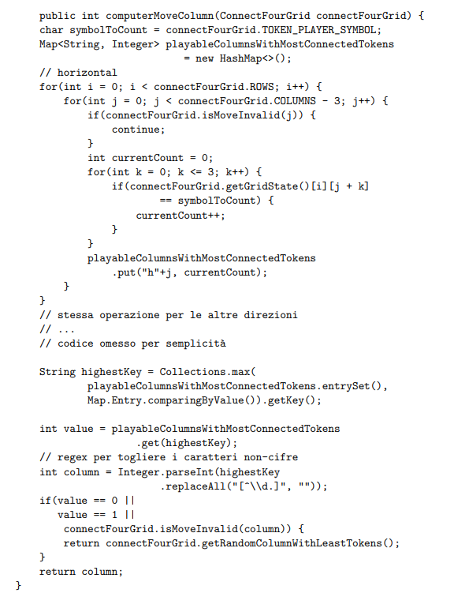
DefenseStrategy

Slide 7
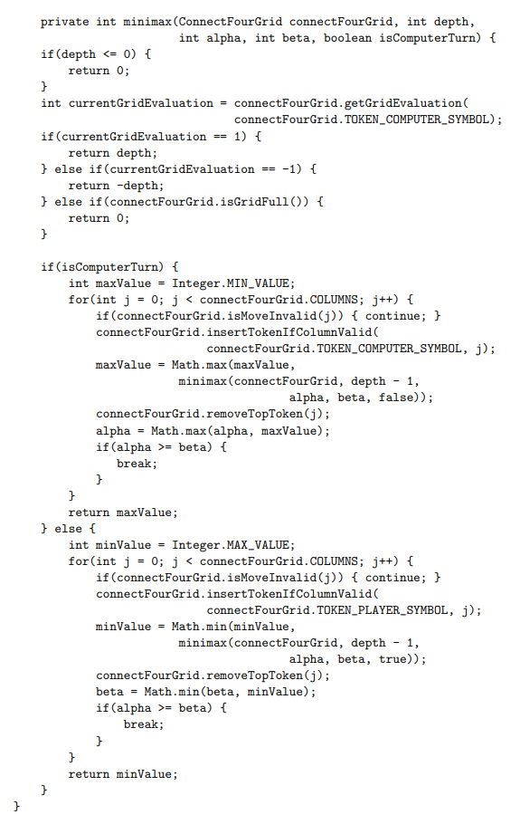
AttackStrategy

Slide 8
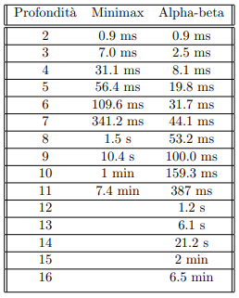
Minimax con e senza Alpha-beta pruning

Slide 9
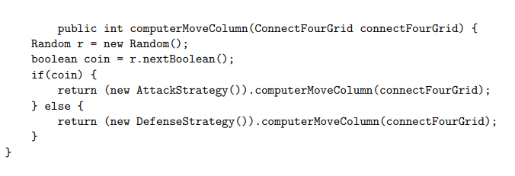
NeutralStrategy

Slide 10
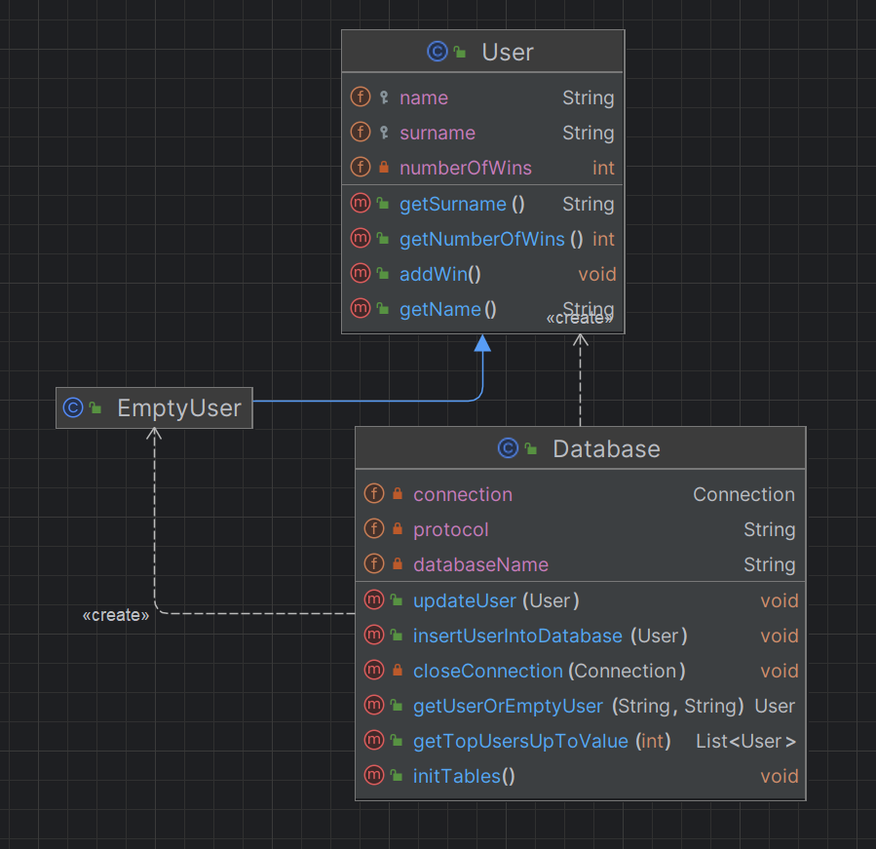

Il Database

Slide 11
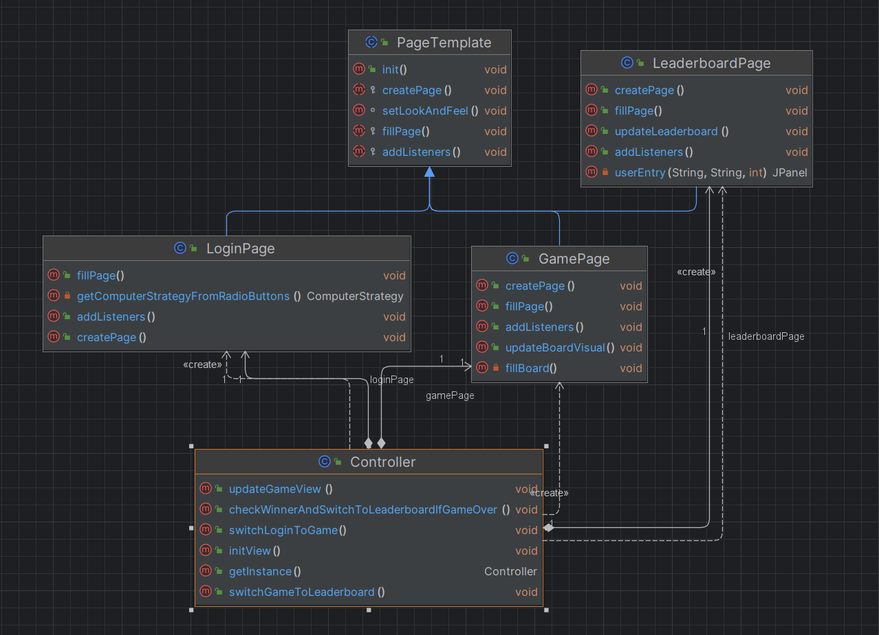
Interfaccia Grafica con Swing

Slide 12
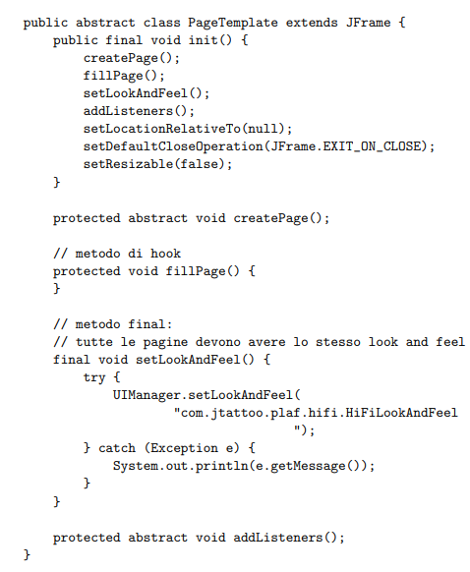
PageTemplate:
Il Design Pattern Template Method

Slide 13
